Slide 1
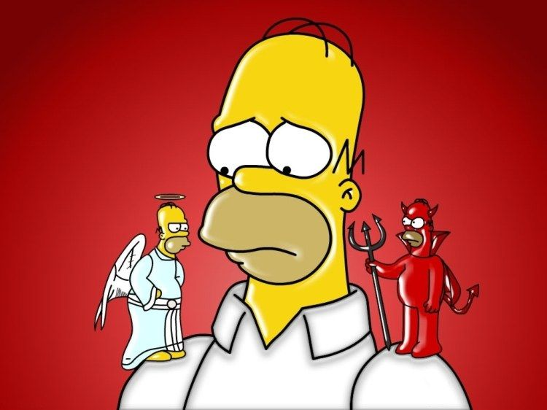
ÉTICA

Slide 2
DE QUÉ ESTÁ FORMADA A NOSA CONDUTA?
Parte
INNATA
Características coas que nacemos.
Forman parte da nosa herdanza
biolóxica = TEMPERAMENTO
Parte ADQUIRIDA/APRENDIDA
Características coas que non
Nacemos, senón que as
incorporamos o longo da vida =
CARÁCTER

Slide 3
Qué é a PERSONALIDADE?
TEMPERAMENTO
É a parte xenética da
personalidade e inclúe as
inclinacións ou condutas coas que
nacemos e non se poden cambiar.
CARACTÉR
É a parte adquirida/aprendida da
personalidade que se pode
modificar mediante o HÁBITO (ou
repetición de condutas).
Se os hábitos son bos se lles
chama VIRTUDES.
Se os hábitos son malos se lles
chama VICIOS

Slide 4
CÓMO CONTROLAMOS O NOSO COMPORTAMENTO?
LEIS
Trátase de normas elaboradas pola
sociedade produto dun acordo.
Non as elaboramos nos senón outros. Teñen
un carácter externos
Regulan a conduta das persoas para facer
posible a convivencia.
Indícanos cales son a s nosas obrigas. Teñen
un carácter obrigatorio.
Se non se cumpren con elas podemos ser
castigados.
Obedecelas fainos Heterónomos (Heteronomía)
MORAL
Está composta de regras persoais de conduta.
Fan referencia o que a min me parece que é
correcto ou incorrecto, según a smiñas
crenzas ou ideas.
Cada individuo ten as suas propias normas
morais. Por iso son Individuais.
Son produto da nosa conciencia.
Non cumplir con elas produce
remordemento, arrepentimento
Obedecelas fainos Autónomos (Autonomía)

Slide 5
CAL É A DIFERENCIA ENTRE A CONDUTA ANIMAL E A DOS SERES HUMANOS?
CONDUTA ANIMAL
É instintiva.
Non ten capacidade de decidir.
Está determinada xenéticamente.
Non hai arrepentimento nos seus
actos.
Son seres amorais.
Amoral: actuar automáticamente. Non ser dono nin responsable dos seus actos.
CONDUTA HUMANA
Non está determinada ainda que
hai un componente instintivo.
Predomina a racionalidade, a
deliberación.
Toda deliberación leva ter que
escoller, que decidir (Liberdade)
Pode ser moral ou inmoral.
Moral: conduta producto de una elección e
xustificada.
Inmoral: Acción consciente e contraria á
moral.

Slide 6
SER MORAL SIGNIFICA…
SER RESPONSABLE…
Dos nosos actos
E das nosas decisións…
como consecuencia do feito de
estar dotados da capacidade de
escoller
SER LIBRES
Pero… a liberdade pode ter dous
sentidos:
LIBERDADE POSITIVA ou “liberdade
para”. Consiste en elexir os nosos propios
obxectivos; cando podemos decidir por
nos mesmos o que queremos facer.
LIBERDADE NEGATIVA ou “liberdade
de”. Consiste na ausencia de obstáculos
(ameazas, presións, ataduras…) que nos
impida actuar.

Slide 7
SER MORAL SIGNIFICA TAMÉN…
TER… CONCIENCIA MORAL
Consiste na capacidade humana de distinguir o que está ben do que está mal.
É a fonte das nosas normas morais de conduta.
É a orixe dos sentimentos de arrepentimento.
É distinta da CONCIENCIA INTELECTUAL
Está relacionada co o coñecemento.
Consiste na capacidade de reflexionar sobre os nosos procesos mentais.

Slide 8
DE ONDE PROCEDE A CONCIENCIA MORAL?
É A MESMA EN TÓDOLOS SERES HUMÁNS?
CÓMO EVOLUCIONA O LONGO DA VIDA DUNHA PERSOA?
ETAPAS DO DESENVOLVEMENTO MORAL DE KOHLBERG
Nivel Preconvencional: A persoa ten por xusto o que satisface os seus intereses. Respeta as
normas polas consecuencia que pode ter non cumplilas (castigo). O bo é o que me beneficia.
2. Nivel Convencional: A persoa considera xusto o que concorda coas leis propias da sociedade.
As normas morais correspóndense cos valores aceptados polo grupo ao que se pertence. O bo é
cumprir con esas normas porque é o que se espera de un por pertencer a ese grupo.
3. Nivel Postconvencional: O indivisuo distingue entre as normas da sua sociedade e os
principios morais universais. Síntese membro da humanidade por enriba da sua pertenza a un
país ou nacionalidade.

Slide 9
A MORAL E OS VALORES
QUÉ FAI QUE LLE DEMOS MAIS IMPORTANCIA A UNHAS ACCIÓNS QUE A OUTRAS?
O seu VALOR
O VALOR é algo que estimamos porque nos parece importante.
Tipos de Valores: Utilitarios (según eficiencia, eficacia, utilidade); Vitais
(relacionados co benestar corporal); Científicos (según o rigor, verdade,
exactitude…); Estéticos (vinculados coa beleza); Relixiosos (relacionados co sagrado,
transcendente…)
Os valores Éticos refírense o comportamento das persoas.

Slide 10
ÉTICA
MORAL: Conxunto de normas indivduais que rixen a conduta dun
individuo.
ÉTICA: Parte da Filosofía que se fai preguntas acerca da moral.
Trátase dunha reflexión filosófica sobre a moral.

Slide 11
CALES SON AS DIFERENTES INTERPRETACIÓNS OU
PERSPECTIVAS QUE HAI SOBRE A ÉTICA? (I)
PRESCRIPTIVISMO: a Ética non se ocupa de amosarnos/describir cómo son as
acción humanas, senon cómo deben ser.
INTELECTUALISMO MORAL: a Razón é a base da moral. A Razón axúdanos a saber
o que está ben e o que está mal. Hai unha relación entre Ética
e Coñecemento (Sabiduría).
EMOTIVISMO MORAL: a base dos xuizos morais son os sentimentos. Eles axudan a
determinan a distinguir o ben do mal.
MATERIALISMO: a Ética ocúpase de atopar cales son os fins e os medios o que
aspira o ser humano.
FORMALISMO: a Ética non se ocupa do que temos que facer, senón cal é a forma
que deben ter a s normas.

Slide 12
CALES SON AS DIFERENTES INTERPRETACIÓNS OU
PERSPECTIVAS QUE HAI SOBRE A ÉTICA? (II)
DEONTOLOXISMO: o mais importante do noso comportamento consiste en ser
sempre fieis a uns principios morais. O crucial é cumprir co
noso deber, sen preocuparnos polo que poida pasar despois.
CONSECUENCIALISMO: á hora de actuar debemos ter en conta as consecuencias
dos nosos actos. O importante non son obedecer os principios,
senón o efecto de cumplilos.
UNIVERSALISMO MORAL: defende a existencia de certas normas morais
universais, válidas para tódalas persoas, en tódalas épocas e
lugares do mundo.
RELATIVISMO MORAL: Non hai normas morais universais. Cada sociedade ten as
suas propias normas. Non hai un criterio universal e válido do
que é bo e malo para todo o mundo. Todo depende da situación e o
momento.

